Slide 2
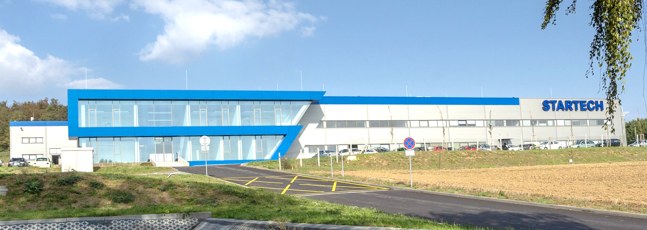
Představení společnosti
Company introduction
Exteriéry / Exteriors

Slide 3
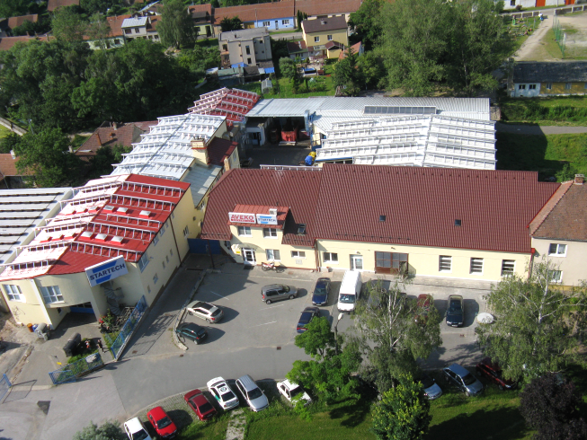
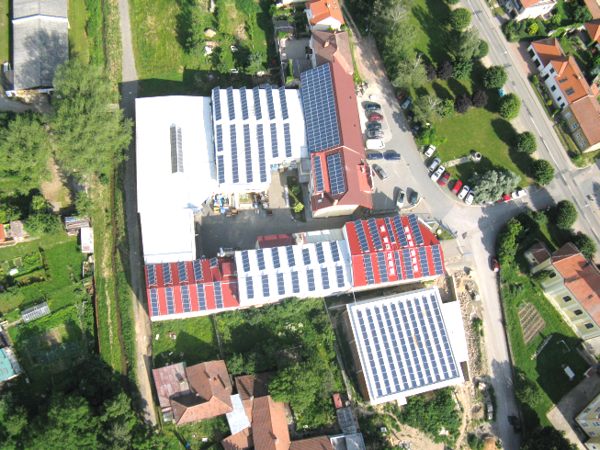
Představení společnosti
Company introduction
Exteriéry / Exteriors

Slide 4
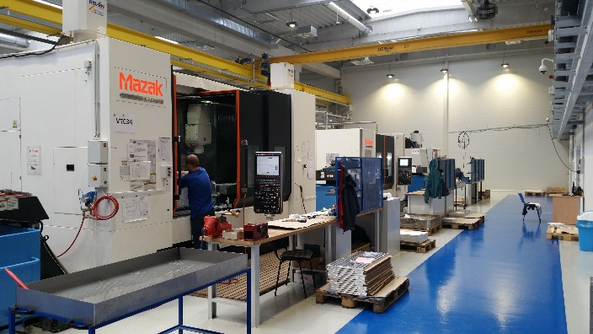
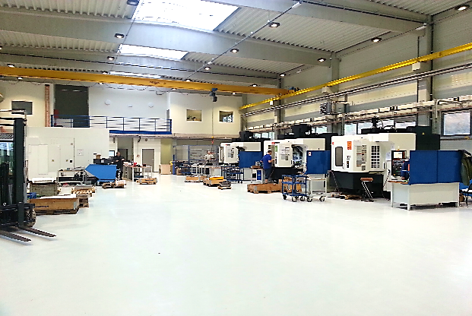
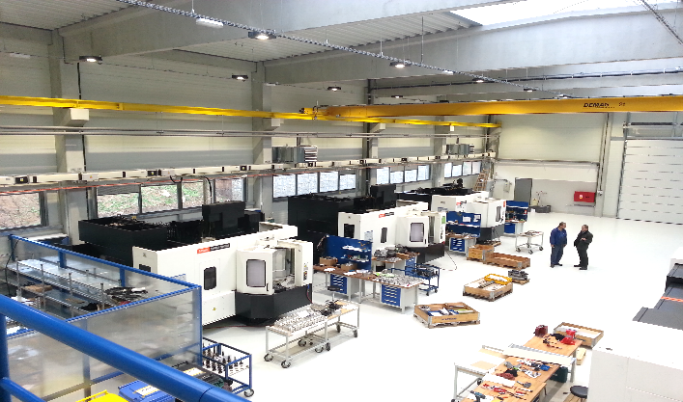
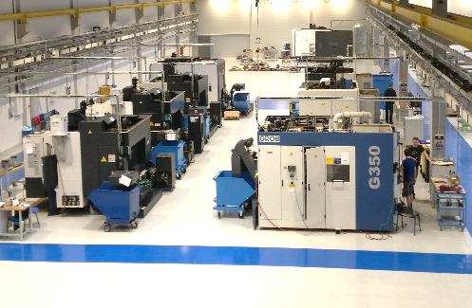
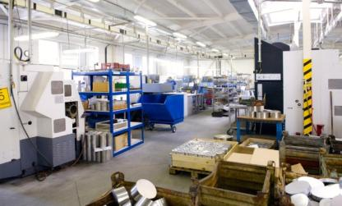
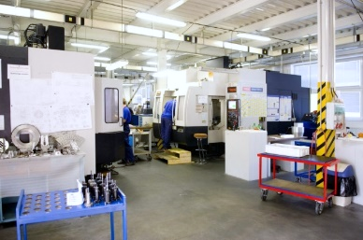
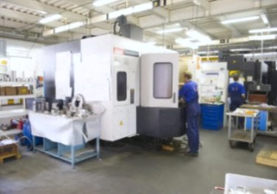
Představení společnosti
Company introduction
Interiéry / Interiors

Slide 5
Představení společnosti
Company introduction
Profil společnosti – základní údaje / Company profile – basic facts
Výhradně česká, soukromá strojírenská společnost založená v roce 1996
Specializace na přesné obrábění v kusové, malo a středně sériové výrobě
194 zaměstnanců na plný úvazek, obrat 486 mil. Kč
Výrobní a montážní prostory o rozloze přes 6300 m² ve dvou lokalitách (Říčany a Rosice)
48 špičkových CNC strojů, převážně z produkce japonské firmy MAZAK
Certifikace dle ISO 9001:2015 a EN AS9100 (letecká a kosmická výroba)
Výroba pro hi-tec zákazníky z celého světa
Exclusively Czech private engineering company founded in the year 1996
Specialization for precision machining in piece, small and medium batches production
194 full-time employees, turnover € 20 millions
Production and assembly workshops with area over 6300 m² in two localities (Říčany & Rosice)
48 top-class CNC machines, mostly made by the Japanese company MAZAK
Certification against ISO 9001:2015 & EN AS9100 (aerospace production)
Production for hi-tec customers from all around the world

Slide 6
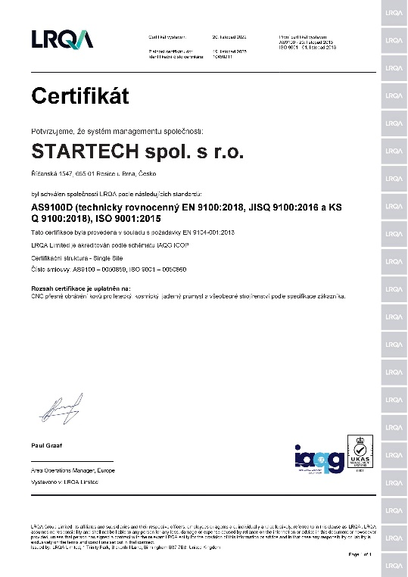
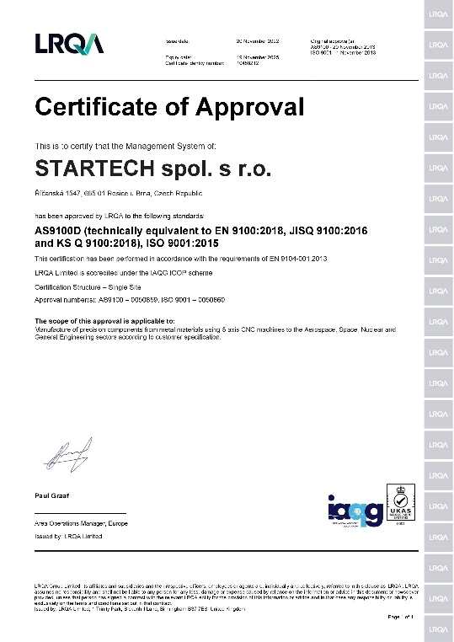
Představení společnosti
Company introduction
Certifikáty / Certificates

Slide 7
Představení společnosti
Company introduction
Vývoj tržeb / Turnovers development

Slide 8
Představení společnosti
Company introduction
Vývoj počtu zaměstnanců / No. of employees development

Slide 9
Představení společnosti
Company introduction
Rozdělení výroby dle oborů / Production division according to industries

Slide 10
Představení společnosti
Company introduction
Rozdělení výroby dle států / Production division according to countries

Slide 11
Představení společnosti
Company introduction
Klíčové kompetence / Key competencies
Využití moderních technologií (CNC stroje, CAD/CAM systémy, pokročilé počítačové informační systémy...)
Procesy a systém řízení kvality odpovídající normám pro letecký a kosmický průmysl
Vysoce kvalifikovaný tým zaměstnanců
Předvýrobní i povýrobní technická podpora zákazníků
Pružnost, individuální přístup k požadavkům zákazníků
Kooperace s ověřenými a zkušenými subdodavateli (povrchové úpravy, tepelné úpravy...)
Krátké dodací lhůty, schopnost akceptování všech běžných systémů dodávek (KANBAN, JUST in TIME...)
Konkurenceschopné ceny
Application of modern technologies (CNC machines, CAD/CAM, advanced computer information systems...)
Processes and quality management system per aerospace standards
Highly qualified staff
Pre- & postproduction technical customers support
Flexibility. Individual approach to customer's requests
Cooperations with verified and experienced subcontractors (surface treatments, heat treatments...)
Fast delivery times, ability to accept any common delivery system (KANBAN, JUST in TIME...)
Competitive prices

Slide 12
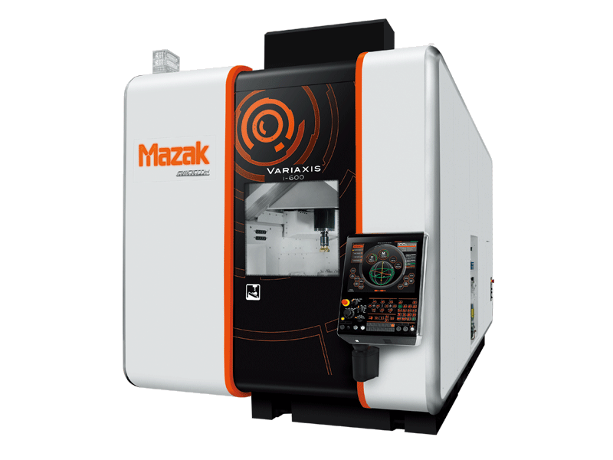
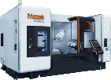
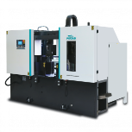
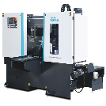
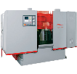
Strojový park
Machinery stock
CNC stroje / CNC machinery
17x - Soustruhy / lathes
26x - Frézky / milling machines (18x – 5-osé / 5-axes)
3x - Multifunční stroje / multifunctional machines (soustružení + 5-osé frézování / turning + 5-axes milling)
2x - Bruska na kulato / O.D. grinding machine
5x – CNC Pásové pily / CNC band saws

Slide 13
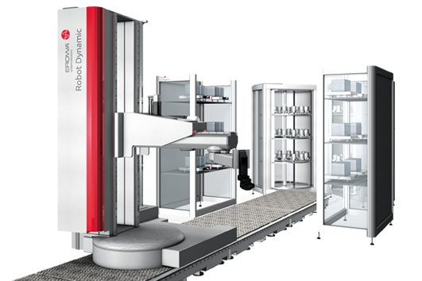
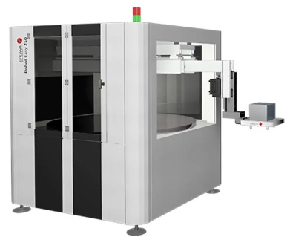
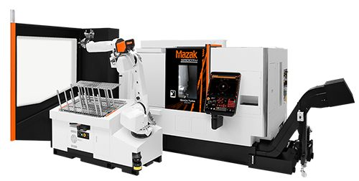
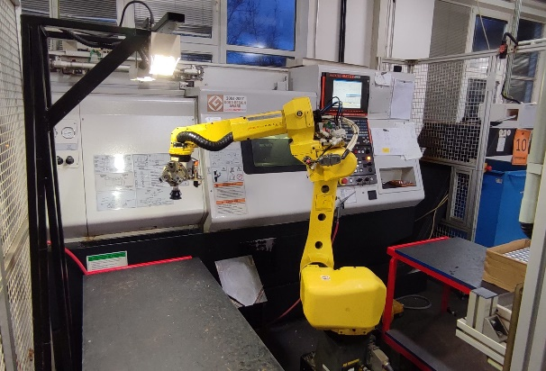
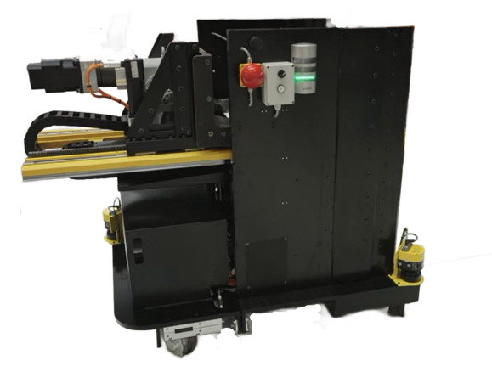
Pokročilá automatizace
Advanced automation
Robotické buňky / Robotic cells
EROWA Dynamic robotic cell + 5x MAZAK Variaxis
EROWA Robot EASY + MAZAK Variaxis
MAZAK TA-20 + MAZAK QuickTurn
FANUC M-10iA + MAZAK QuicTurn
STARTECH “PaCo“ prototype

Slide 14
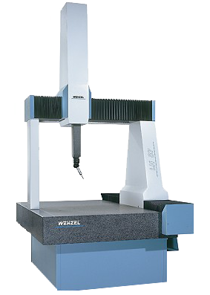
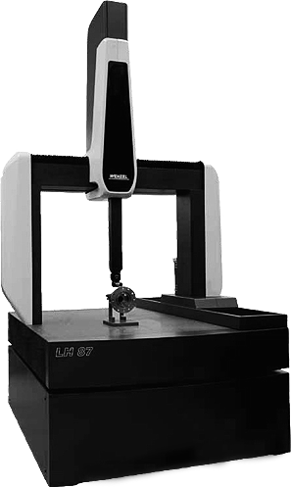
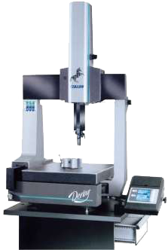
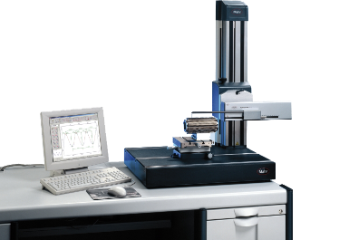
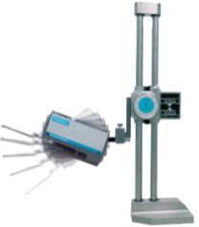
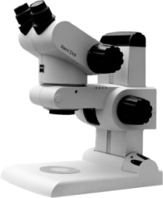
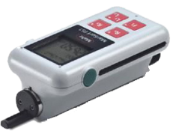
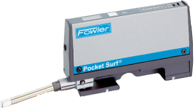
Strojový park
Machinery stock
Měřící zařízení / Measuring devices
3D CMM WENZEL LH800 – 2000 X3M Premium CNC
3D CMM WENZEL LH87 X3M Premium CNC
3D CMM WENZEL LH87 Premium CNC
3D CMM ETALON Derby
Profiloměr / Contourograph Mahr Marsurf XC 20
Drsnoměry / Roughness gages Mahr Marsurf PS I & III
Mikroskop / Microscope ZEISS Stemi DV4

Slide 15
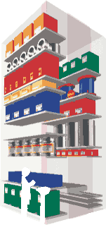
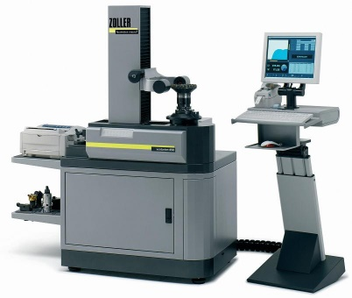
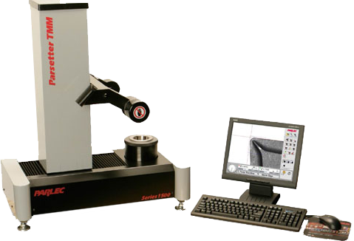
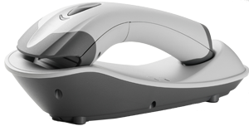
Strojový park
Machinery stock
Management nástrojů a skladů / Tools & Stocks management
Automatické nástrojové výdejny / Automatic tools registers HÄNEL Lean Lift
Automatizovaný skladové registry / Automatic stock registers HÄNEL Lean Lift
Bezdrátový systém čárových kódů / Wireless barcode system
Nástrojové seřizovací přístroje / Tool set-up devices ZOLLER Ventrurion & PARLEC Parsetter
Softwarová podpora ABRA Gen / ABRA Gen software support

Slide 16
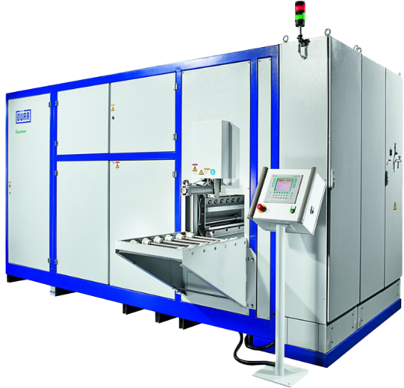
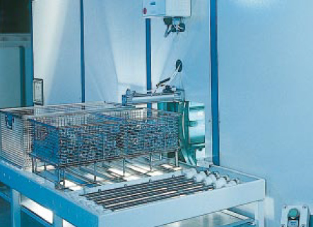
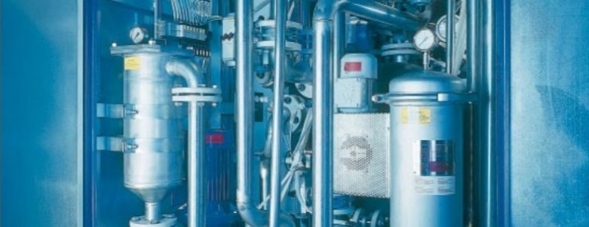
Strojový park
Machinery stock
Zařízení pro čištění dílců / Parts cleaning devices
2x - Ultrazvukový čistící stroj / Ultrasonic cleaning machine DÜRR Ecoclean Universal 81W

Slide 17
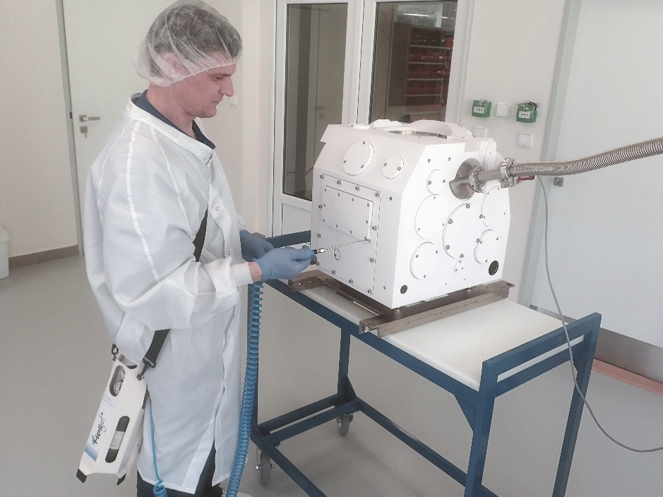
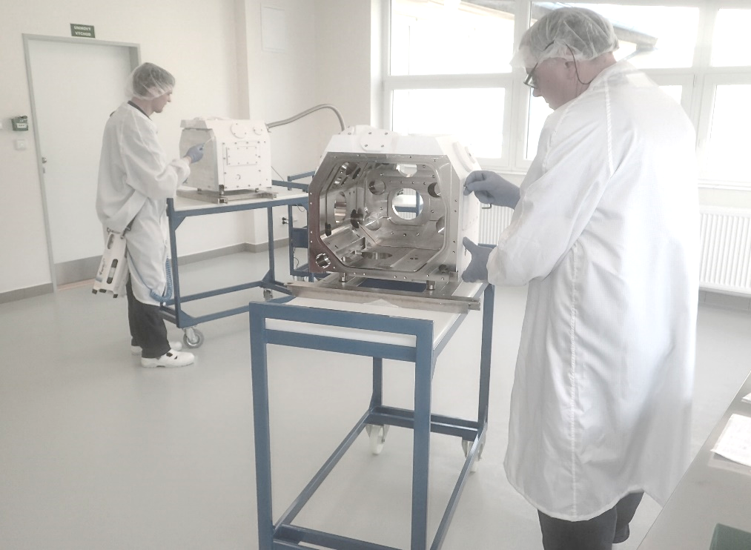
Čisté montáže
Cleanroom assemblies
Čisté montážní prostory / Cleanroom assembly workshops ISO 14644-1 class 8

Slide 18
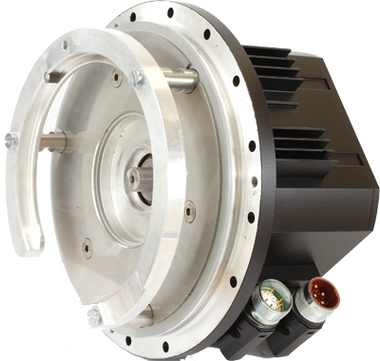
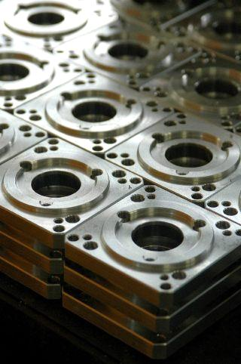
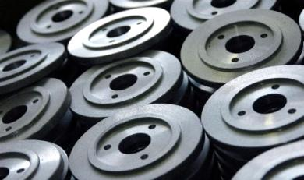
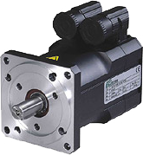
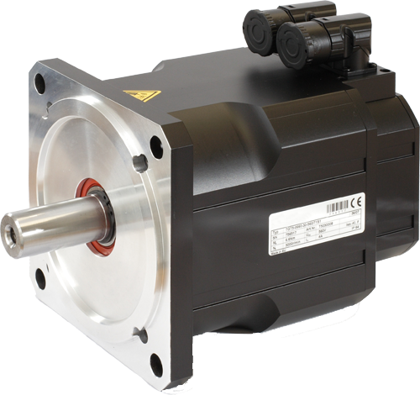
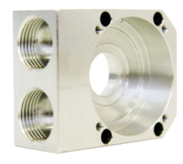
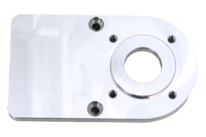
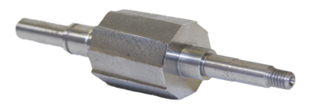
Výrobní program
Production programme
Komponenty servomotorů / Servomotors components

Slide 19
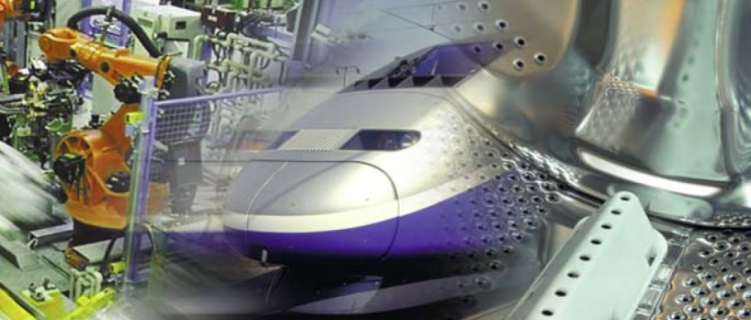
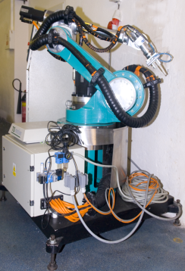
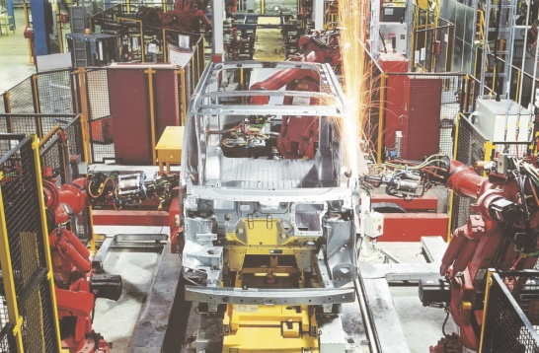
Výrobní program
Production programme
Automatizace a robotika / Automatization & robotics

Slide 20
Výrobní program
Production programme
Komponenty elektronových mikroskopů / Electron microscopes components

Slide 21
Výrobní program
Production programme
Komponenty vědeckých přístrojů / Scientifical devices components

Slide 22
Výrobní program
Production programme
Petrochemický průmysl / Petrochemical industry

Slide 23
Výrobní program
Production programme
Jaderný a energetický průmysl / Nuclear & power industry

Slide 24
Letecký průmysl: tělesa regulace motoru GE M601/H80
Aerospace industry: engine regulation blocks for GE M601/H80
Výrobní program
Production programme
Letecký průmysl / Aerospace industry
(tělesa regulace motoru GE M601/H80 / engine regulation blocks for GE M601/H80)

Slide 25
Výrobní program
Production programme
Letecký průmysl / Aerospace industry
(tělesa palivových čerpadel letounů třídy business jet / fuel pumps blocks for business jet class aircrafts)

Slide 26
Výrobní program
Production programme
Letecký průmysl / Aerospace industry
(tělesa hydrauliky pro Airbus A320 a A350 / hydraulic blocks for Airbus A320 and A350)

Slide 27
Výrobní program
Production programme
Letecký průmysl / Aerospace industry
(tělesa interiérových prvků letounů Airbus / components for Airbus interiors)

Slide 28
Výrobní program
Production programme
Letecký průmysl / Aerospace industry
(komponenty pomocných energetických jednotek / Auxiliary power units components)

Slide 29
Výrobní program
Production programme
Potravinářský průmysl / Food industry
(komponenty zařízení pro likvidaci mořský parazitů / components of equipment for the sea parasites disposal)

Slide 30
Výrobní program
Production programme
Kosmický průmysl / Space industry
(komponenty vesmírné sondy ESA Solar Orbiter / Components for ESA Solar Orbiter space probe)

Slide 31
Výrobní program
Production programme
Kosmický průmysl / Space industry
(komponenty vesmírné sondy ESA Hera / Components for ESA Hera space probe)

Slide 32
Kontaktní informace
Contact information
STARTECH spol. s r.o.
Výrobní závod Říčany (sídlo společnosti) / Production plant Říčany (registered office)
Školní 354
Říčany u Brna
664 82
Czech Republic
GPS: 49°12'51.4"N, 16°23'31.99"E
tel: +420 546 427 036
info@startech-ricany.cz
Výrobní závod Rosice / Production plant Rosice
Říčanská 1547
Rosice u Brna
665 01
Czech Republic
GPS: 49°11'24.62"N, 016°23'22.18"E
tel: +420 546 427 340
info@startech-ricany.cz

